Slide 1


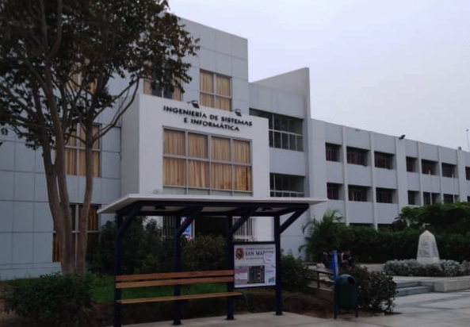
Números reales. Ecuaciones e Inecuaciones. Valor Absoluto. Máximo entero

Slide 2

LOGRO DE LA SESIÓN
“Al finalizar la sesión, el estudiante aplica los axiomas de los números reales, las propiedades del valor absoluto y máximo entero, en la solución de ecuaciones e inecuaciones”.

Slide 3
« Números reales. Ecuaciones e Inecuaciones. Valor Absoluto. Máximo entero»
ÍNDICE:
1. Sistema de Números Reales
2. Ecuaciones e Inecuaciones
3. Valor Absoluto
4. Máximo Entero

Slide 4
^{SISTEMA} ^{DE LOS NÚMEROS REALES}

Slide 5
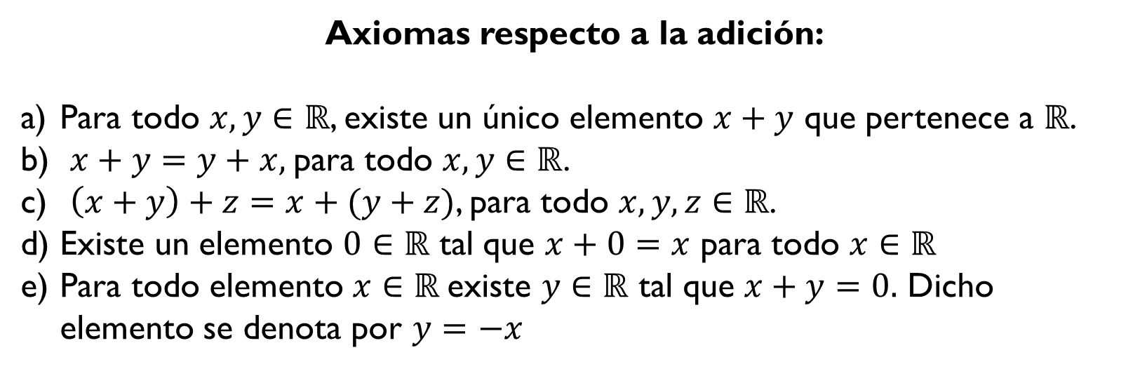
Axiomas respecto a la adición:
Para todo $x,y∈ℝ$, existe un único elemento $x+y$ que pertenece a $ℝ$.
$x+y=y+x,$para todo $x,y∈ℝ$.
$\left(x+y\right)+z=x+(y+z)$, para todo $x,y,z∈ℝ$.
Existe un elemento $0∈ℝ$ tal que $x+0=x$ para todo $x∈ℝ$
Para todo elemento $x∈ℝ$existe $y∈ℝ$ tal que $x+y=0.$ Dicho elemento se denota por $y=−x$

Slide 6
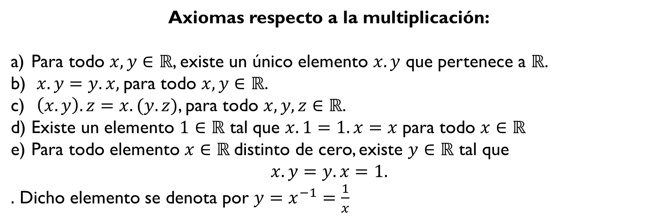
Axiomas respecto a la multiplicación:
Para todo $x,y∈ℝ$, existe un único elemento $x.y$ que pertenece a $ℝ$.
$x.y=y.x,$para todo $x,y∈ℝ$.
$\left(x.y\right).z=x.(y.z)$, para todo $x,y,z∈ℝ$.
Existe un elemento $1∈ℝ$ tal que $x.1=1.x=x$ para todo $x∈ℝ$
Para todo elemento $x∈ℝ$distinto de cero, existe $y∈ℝ$ tal que
$x.y=y.x=1.$
$.$ Dicho elemento se denota por $y=x^{−1}=\frac{1}{x}$

Slide 8
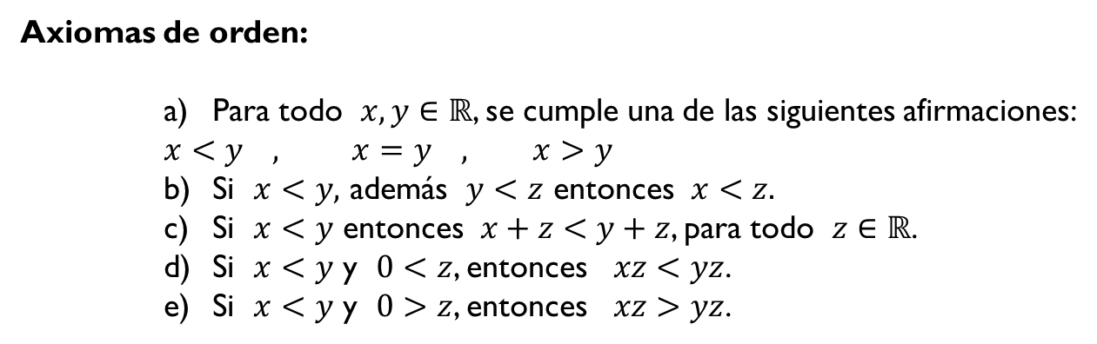
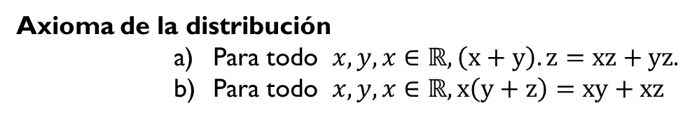

Slide 9
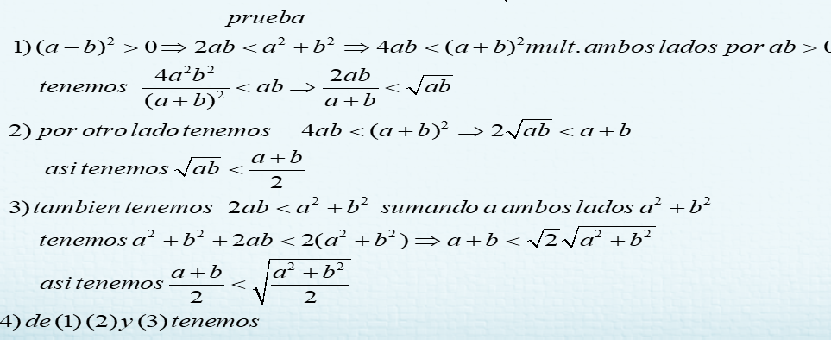
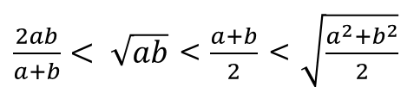
Ejercicio 2: Si a>0, b>0, a≠b entonces $\frac{2ab}{a+b}< \sqrt{ab}$ < $\frac{a+b}{2}$ < $\sqrt{\frac{a^{2}+b^{2}}{2}}$
$\frac{2ab}{a+b}< \sqrt{ab}$ < $\frac{a+b}{2}$ < $\sqrt{\frac{a^{2}+b^{2}}{2}}$

Slide 10






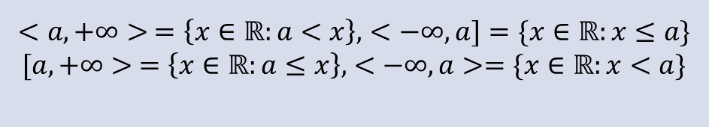
Los intervalos son subconjuntos de los números reales
Intervalo cerrado

Slide 11

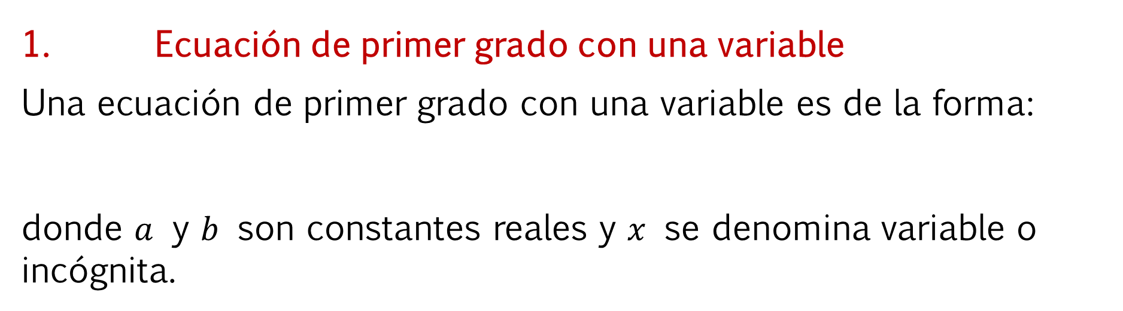
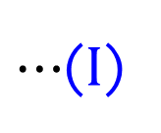
^{ECUACIONES} ^{E INECUACIONES}
1. Ecuación de primer grado con una variable
Una ecuación de primer grado con una variable es de la forma:
donde $a$ y $b$ son constantes reales y $x$ se denomina variable o incógnita.
$ax+b=0 , a≠0$
$⋯$($I$)

Slide 12

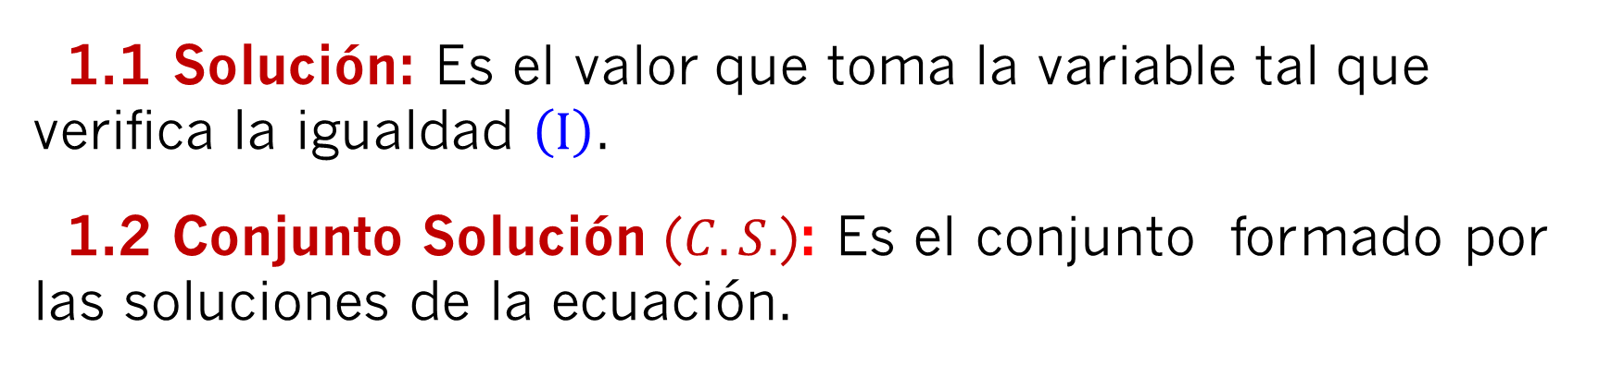



1.1 Solución: Es el valor que toma la variable tal que verifica la igualdad $\left(I\right)$.
1.2 Conjunto Solución ($C.S.$): Es el conjunto formado por las soluciones de la ecuación.
Ejemplo 1:
$2x+2=−12$
$→2x=−14$
$$→ x=−7$$
$$∴C.S.=\left\{−7\right\}$$

Slide 13
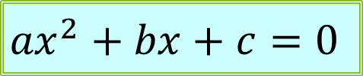
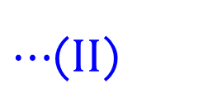

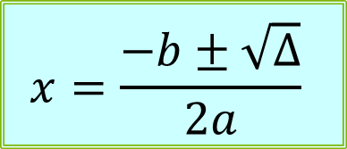
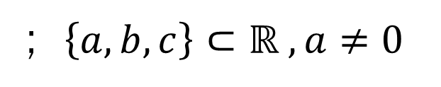
2. Ecuación de segundo grado con una variable
Una ecuación de segundo grado con una variable es de la siguiente forma:
$${ax}^{2}+bx+c=0$$
$⋯$($II$)
; $\left\{a,b,c\right\}⊂ℝ , a≠0$
Las soluciones de ($II$) se obtienen de la siguiente igualdad:
Fórmula general
$$x=\frac{−b±\sqrt{∆}}{2a}$$
; donde
$$∆=b^{2}−4ac$$
es llamado discriminante.

Slide 14
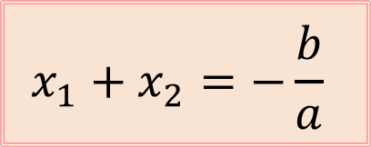

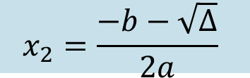
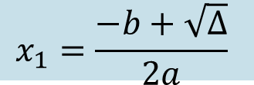
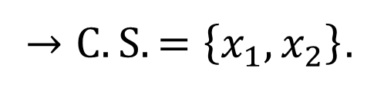
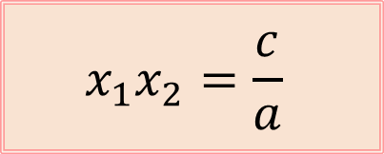
Las soluciones de ($II$) son
$$x_{1}=\frac{−b+\sqrt{∆}}{2a}$$
$$x_{2}=\frac{−b−\sqrt{∆}}{2a}$$
$→C.S.=\left\{x_{1},x_{2}\right\}$.
Propiedades
(Suma de soluciones)
(Producto de soluciones)
$$x_{1}+x_{2}=−\frac{b}{a}$$
$$x_{1}x_{2}=\frac{c}{a}$$
1.
Y
2.

Slide 15

Ejemplo
Determine las soluciones de la ecuación
$$x^{2}−6x+2=0$$
Solución

Slide 16
Naturaleza de las soluciones de una ecuación de segundo grado con una variable
Casos
Tipo de soluciones
Reales y diferentes
Reales e
iguales
No reales y conjugadas

Slide 17





3. Inecuación de primer grado con una variable
Son aquellas desigualdades que presentan una incógnita o variable y que pueden reducirse a la forma:
$$ax+b≥0 ;$$
$$ax+b≤0 ;$$
$$ax+b>0 ;$$
$$ax+b<0 ;$$
$a≠0 ∧$ $b∈ℝ$

Slide 18
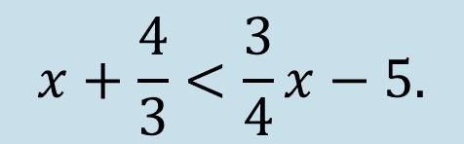
Ejemplo:
Determine el conjunto solución de
$$x+\frac{4}{3}<\frac{3}{4}x−5.$$
Solución

Slide 19


















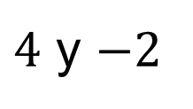

4. Inecuación de segundo grado con una variable
$$ax^{2}+bx+c≥0$$
$$; \left(≤0, >0, <0\right)$$
$; a>0, \left\{a,b,c\right\}⊂ℝ$
Ejemplo:
Determine el conjunto solución de la inecuación
$$x^{2}−2x−8≥0$$
Solución:
$$1)$$
$$∆={\left(−2\right)}^{2}−4\left(1\right)\left(−8\right)>0$$
$$2)$$
Los puntos críticos son
$4$ y $−2$
$$x^{2}−2x−8≥0$$
$$x$$
$$−4$$
$$−∞$$
$$−2$$
$$4$$
$$+∞$$
$$x$$
$$+2$$
$$→(x−4)(x+2)≥0$$
$$∴C.S.=\left\langle −∞;\left.−2\right]∪\left[4; +\left.∞\right\rangle \right.\right.$$

Slide 20

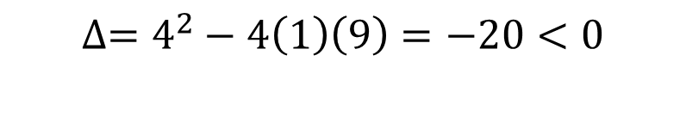
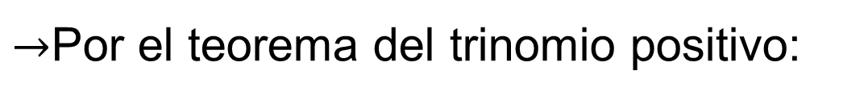




4.1 Teorema (Trinomio Positivo)
Sea $ax^{2}+bx+c$ donde $a≠0, \left\{a,b,c\right\}⊂ℝ$, se cumple
$ax^{2}+bx+c>0$ , $∀x∈ℝ ↔ \left(a>0 ∧ ∆<0 \right)$
Ejemplo 8:
Determine el conjunto solución de la inecuación
$$x^{2}+4x+9>0$$
Solución:
Observemos que
$a=1$
$$∧$$
$$∆=4^{2}−4\left(1\right)\left(9\right)=−20<0$$
$→$Por el teorema del trinomio positivo:
$$x^{2}+4x+9>0, ∀x∈ℝ$$
$∴$ $C.S.=ℝ.$

Slide 21
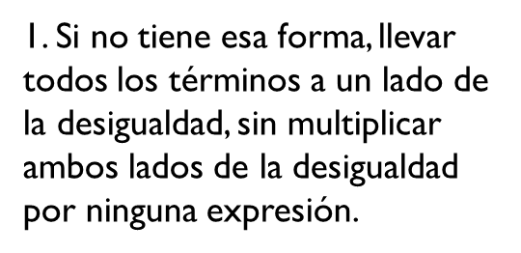
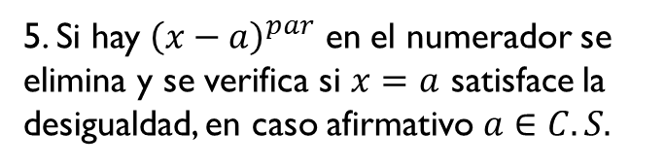
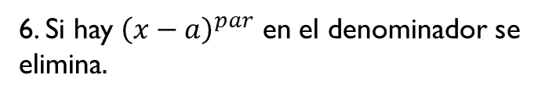

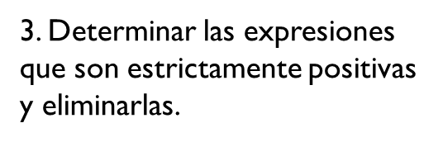
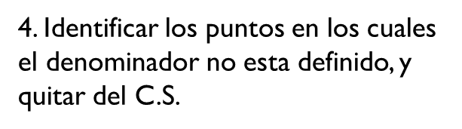
Inecuaciones Racionales
Forma general de las inecuaciones racionales
7.Finalmente, obtener los números que
anulan el numerador y denominador,
ubicarlos sobre la recta real, obteniendo
intervalos, y obtenemos el signo de
nuestra expresión sobre cada intervalo.

Slide 22


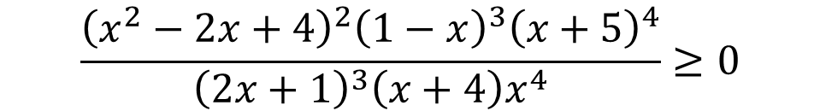
Inecuaciones Racionales
Resolver
$$\frac{{{\left(x^{2}−2x+4\right)}^{2}\left(1−x\right)}^{3}{\left(x+5\right)}^{4}}{{\left(2x+1\right)}^{3}\left(x+4\right)x^{4}}≥0$$

Slide 23



Inecuaciones Racionales
Resolver
$$\frac{{{\left(x^{2}−2x+4\right)}^{2}\left(1−x\right)}^{3}{\left(x+5\right)}^{4}}{{\left(2x+1\right)}^{3}\left(x+4\right)x^{4}}≥0$$
2. Factorizar si es posible
$$x^{2}−2x+4={\left(x−1\right)}^{2}+3$$
$${\left(x^{2}−2x+4\right)}^{2}={{(\left(x−1\right)}^{2}+3)}^{2}>0$$

Slide 24

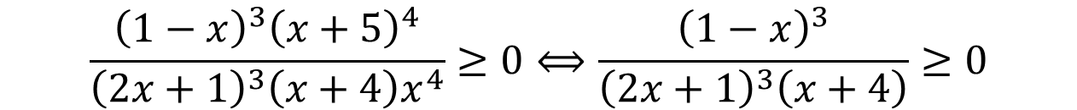

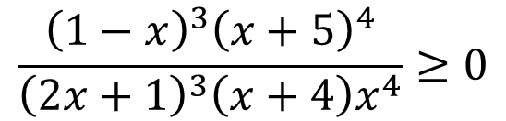
Inecuaciones Racionales
Resolver
$$\frac{{\left(1−x\right)}^{3}{\left(x+5\right)}^{4}}{{\left(2x+1\right)}^{3}\left(x+4\right)x^{4}}≥0$$
$$\left\{−\frac{1}{2};−4; 0\right\}$$
$$\frac{{\left(1−x\right)}^{3}{\left(x+5\right)}^{4}}{{\left(2x+1\right)}^{3}\left(x+4\right)x^{4}}≥0⟺\frac{{\left(1−x\right)}^{3}}{{\left(2x+1\right)}^{3}\left(x+4\right)}≥0$$
$$a=−5 ∈C.S.$$

Slide 25



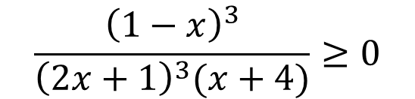
Inecuaciones Racionales
Resolver
$$\frac{{\left(1−x\right)}^{3}}{{\left(2x+1\right)}^{3}(x+4)}≥0$$
7.Finalmente, obtener los números que
anulan el numerador y denominador,
ubicarlos sobre la recta real, obteniendo
intervalos, y obtenemos el signo de
nuestra expresión sobre cada intervalo.

Slide 26



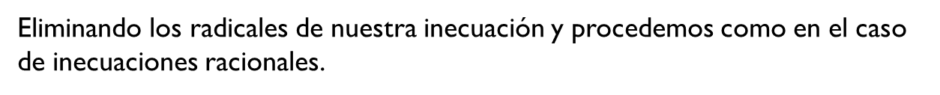

Slide 27
^{VALOR ABSOLUTO}
VALOR ABSOLUTO DE UN NÚMERO REAL
Sea x un número real cualquiera, el valor absoluto de x, |x|, está dado por la distancia que existe de x a cero, es decir:

Slide 28
Ejercicio
Es cierto o no que sabiendo que:

Slide 29


Teorema: propiedades del valor absoluto
$$ℤ$$

Slide 30
Teorema: Propiedades para ecuaciones e inecuaciones
con valor absoluto

Slide 31
Ejercicio
Halle el conjunto solución de la siguiente ecuación:

Slide 32
Ejercicio
Halle el conjunto solución de la siguiente inecuación:

Slide 33

^{MÁXIMO ENTERO}
Sea x un número real cualquiera. El máximo entero de x, , está dado por el mayor de todos los números enteros que son menores o iguales a x, es decir:
$$ℤ$$

Slide 34




Teorema: Propiedades del máximo entero para ecuaciones
$$ℤ$$
$$ℤ$$
$$ℤ$$
$$ℤ$$

Slide 35



Teorema: Propiedades del máximo entero para inecuaciones
$$ℤ$$
$$ℤ$$
$$ℤ$$

Slide 36
Ejercicio
Halle el conjunto solución de la siguiente desigualdad:

Slide 37



CONCLUSIONES
01
El cálculo superior sustenta su estudio en el conjunto de los números reales, de allí que es importante conocer sus axiomas y sus propiedades
El valor absoluto de un número real es la magnitud de este, independientemente del signo que le preceda, así el valor absoluto mide distancia entre dos números reales
02
03
Existen funciones matemáticas como la del máximo entero que se presentan seccionadas sobre los números reales.

Slide 38

BIBLIOGRAFÍA
Chávez C. (2005). Matemática Básica. 3ª ed .Lima: UNMSM
Chavez C. (2012) Notas de Algebra.1ra Ed. Perú: Moshera
Chávez C. (2005). Matemática Básica. Perú: UNMSM
EspinozaE (2005) Matemática Básica. 2ra Ed. Perú: Moshera
Grossman S.I., Flores, G & Damy, S, Álgebra lineal. (2008). México: McGraw-Hill
Grimaldi R. (1998) .Matemática discreta y combinatoria. Ed.3 USA:Weles Iberoamericana.
Hasser N., La Salle J. y Sullivan J. (2001)
Rojo A. Algebra I. (1998). Buenos Aires: Eudeba
Stewart J., Redlin L. & Watson S. (2012). Precálculo. Matemáticas para el cálculo (6 Ed). México. Cengage Learning.
Lehmann, C. (1994). Geometría Analítica. México: Limusa.
Leithold, L. El Cálculo con Geometría Analítica. México: Harla
Venero, A. (2012 ) Matemática Básica. Lima: Gemar
Venero A. (2005). Introducción al análisis matemático. Perú: Gemar.

Slide 39


